Slide 1
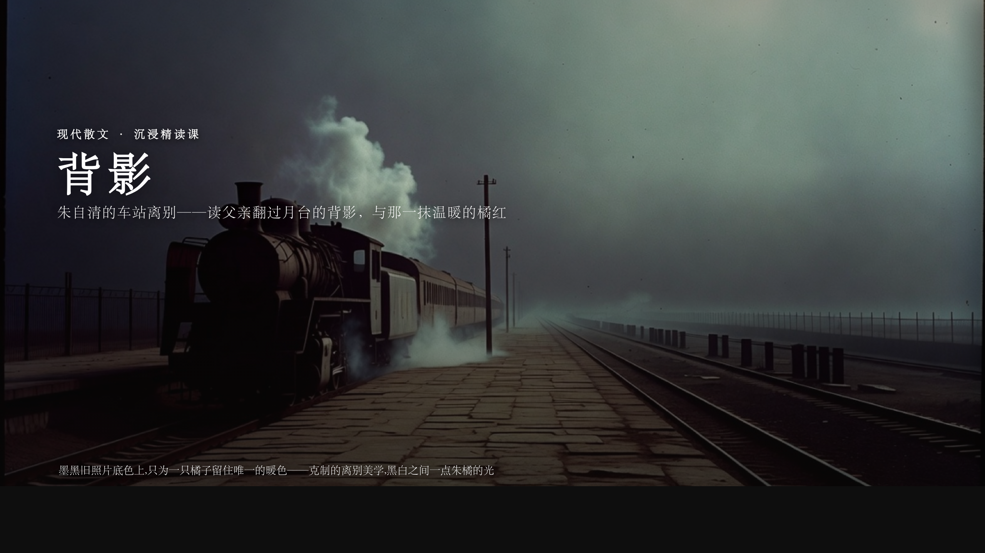
背影 · 墨黑旧照片底色上,只为一只橘
朱自清的车站离别——读父亲翻过月台的背影，与那一抹温暖的橘红
统编版语文八年级上册
▶ 打开沉浸课件

Slide 2
学习目标
这节课,我们要学会
读出细节
圈画父亲过铁道、爬月台的动作描写(蹒跚、探、攀、缩、倾),体会'截取法'如何以一瞬见深情。
读懂背影
梳理文中四次'背影'的出现及'我'四次落泪,理解背影为何成为父爱的象征与全文线索。
读出克制
品味朴素无华的语言与冷暖色彩反差,理解'不直说'的中国式父爱与含蓄之美。
背影 · 墨黑旧照片底色上,只为一只橘
P.2

Slide 3
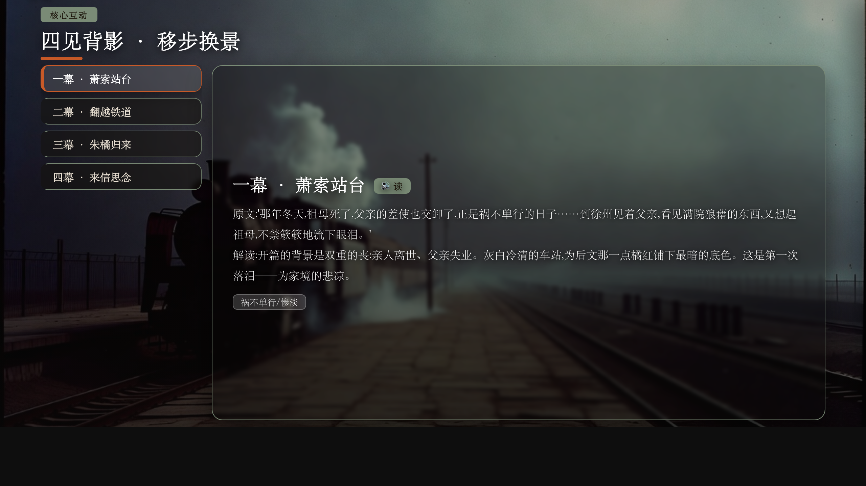
核心互动 · 四见背影 · 移步换景
▶ 课件第 4 页
按顺序点选下方四幕,背景会随情节切换,面板里读原文、看解读——跟着'我'的目光,看父亲的背影一次次出现。
背影 · 墨黑旧照片底色上,只为一只橘
P.3

Slide 4
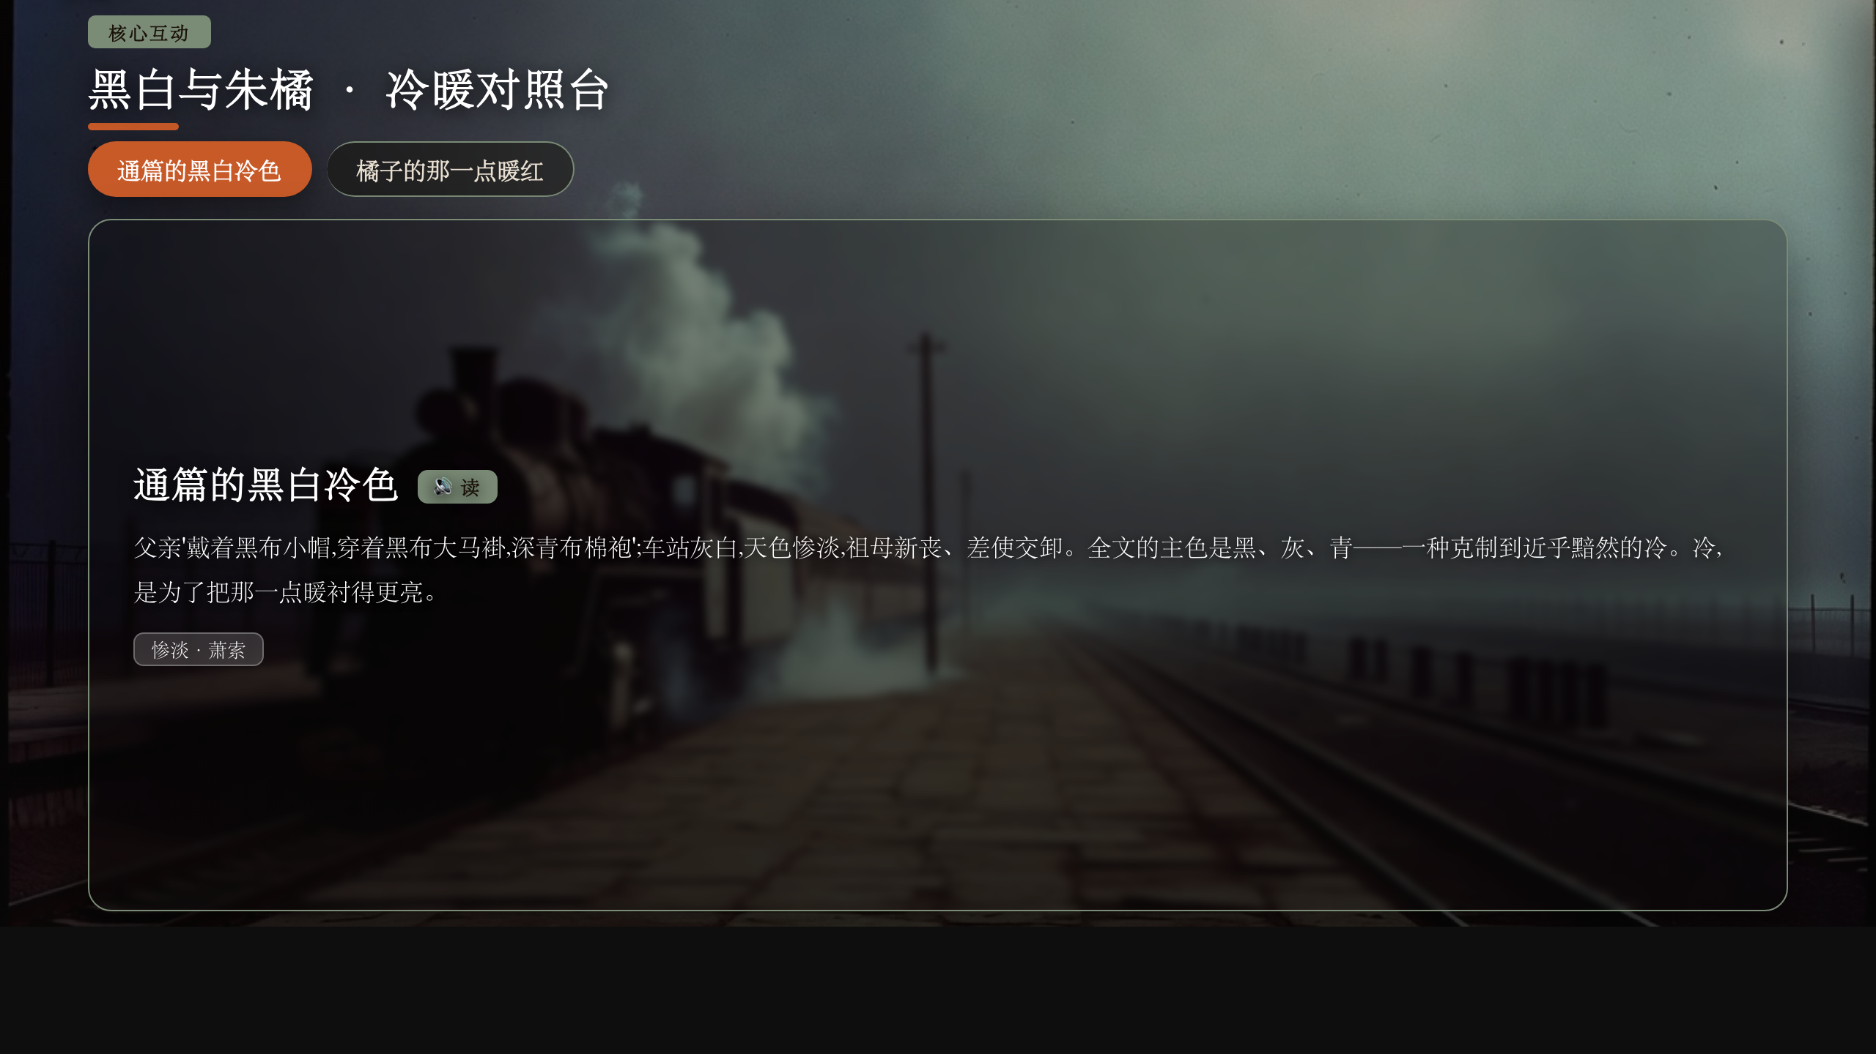
核心互动 · 黑白与朱橘 · 冷暖对照台
▶ 课件第 5 页
点选左右两端,看看同一篇文章里两种'颜色'。朱自清几乎通篇用黑白冷色写离别,只给橘子留了一抹暖红——这就是他让父爱发光的办法。
背影 · 墨黑旧照片底色上,只为一只橘
P.4

Slide 5
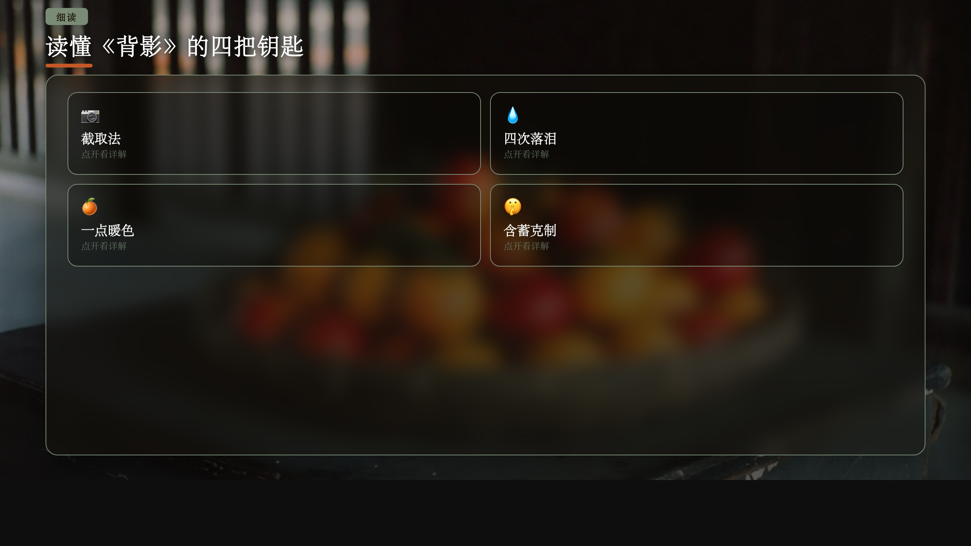
读懂《背影》的四把钥匙
▶ 课件第 7 页
读散文不只读情节,更读'怎么写'。下面四张卡,帮你看见朱自清藏在朴素文字背后的功夫。
背影 · 墨黑旧照片底色上,只为一只橘
P.5

Slide 6
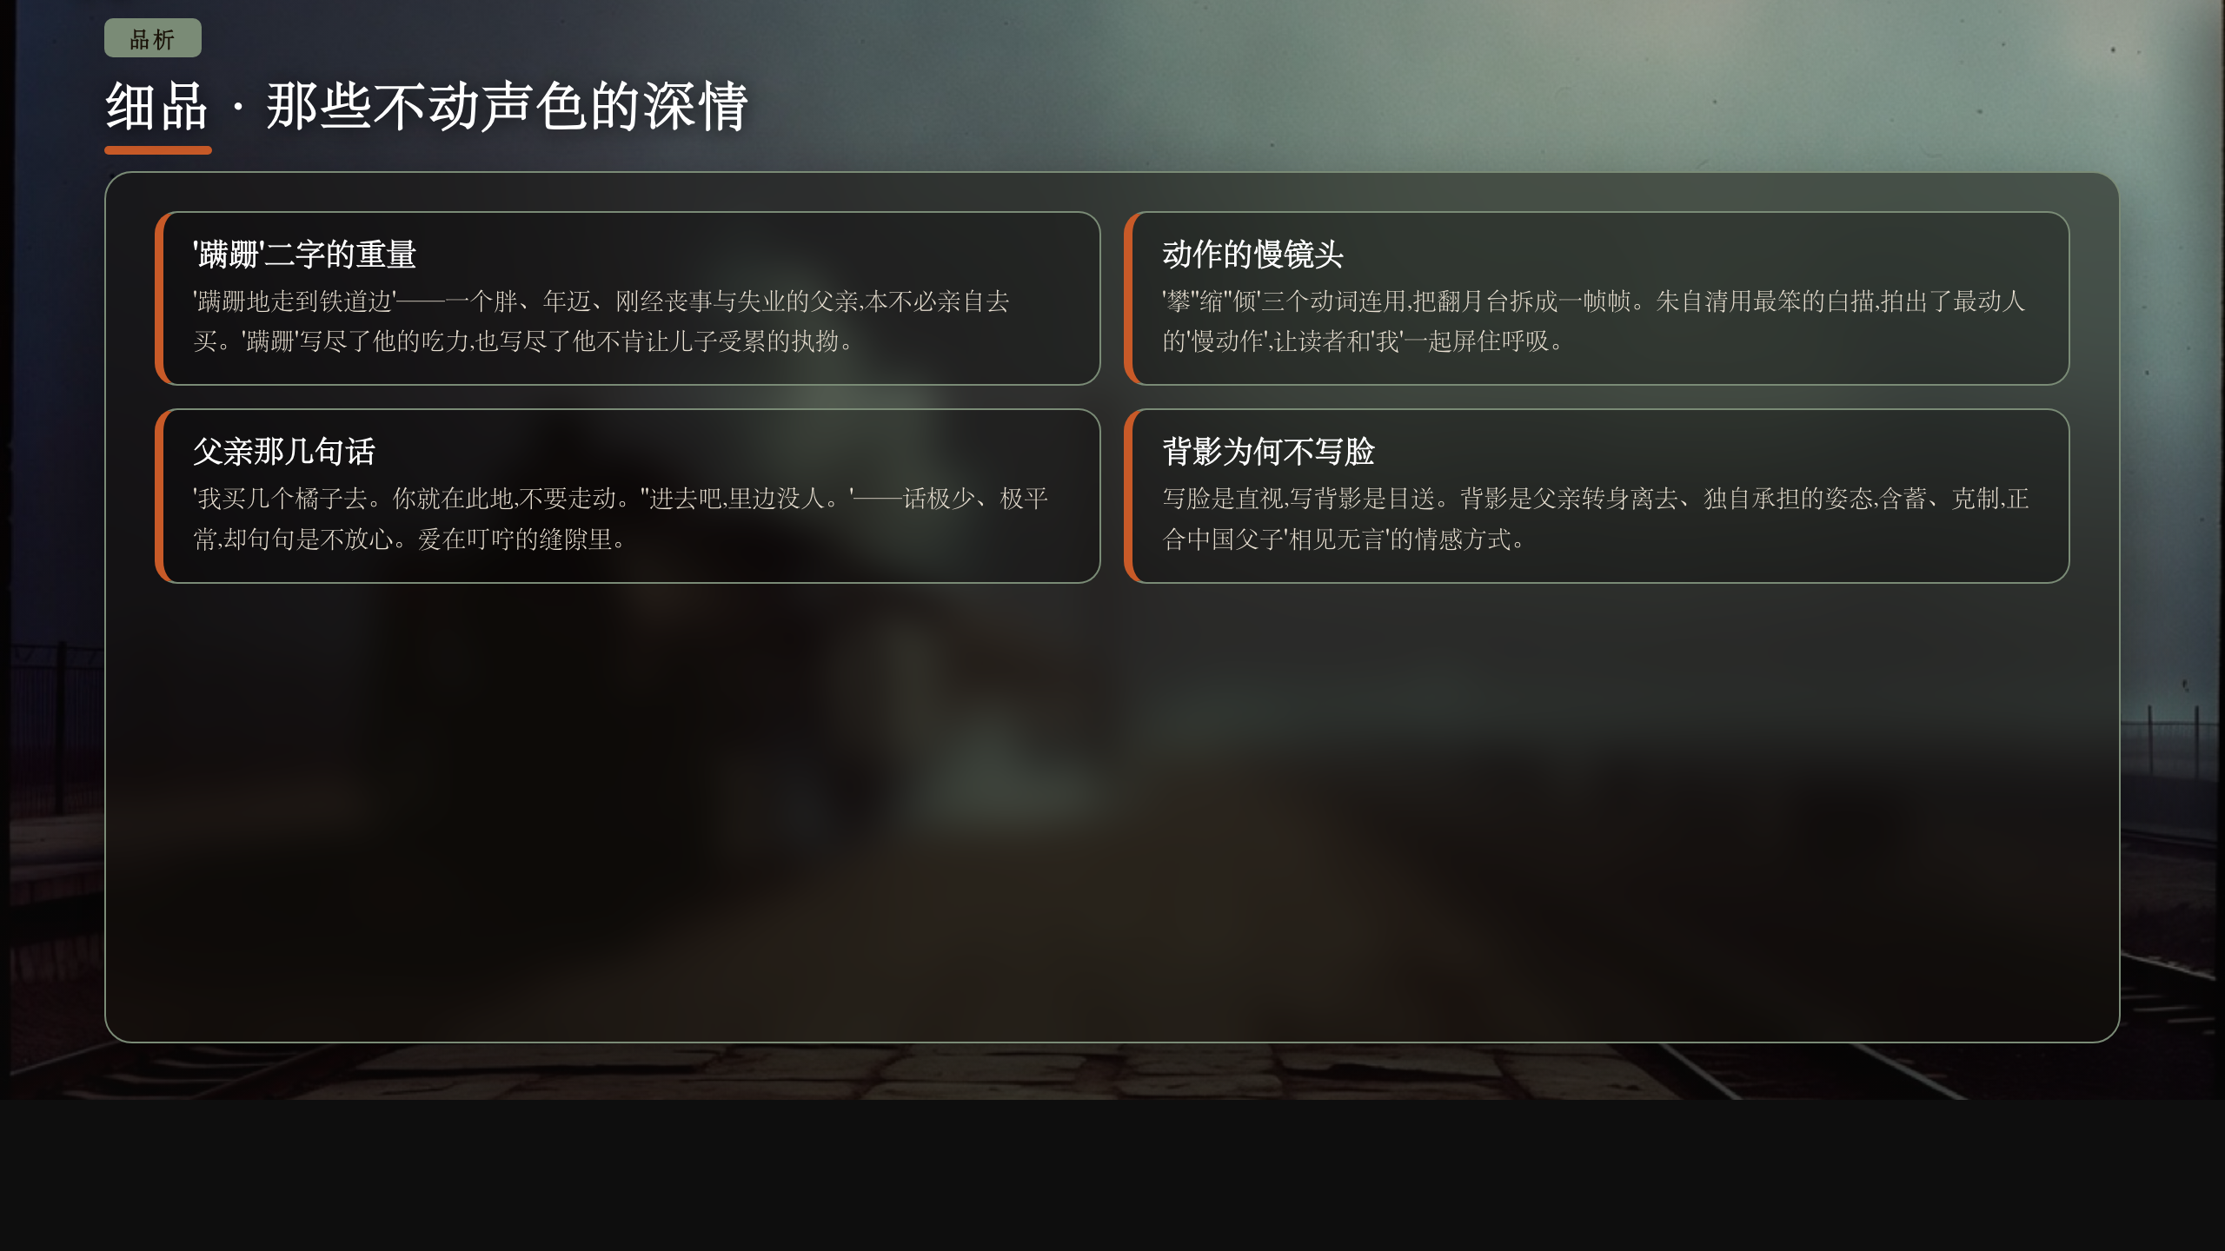
细品·那些不动声色的深情
▶ 课件第 8 页
品味语言与情感
背影 · 墨黑旧照片底色上,只为一只橘
P.6

Slide 7
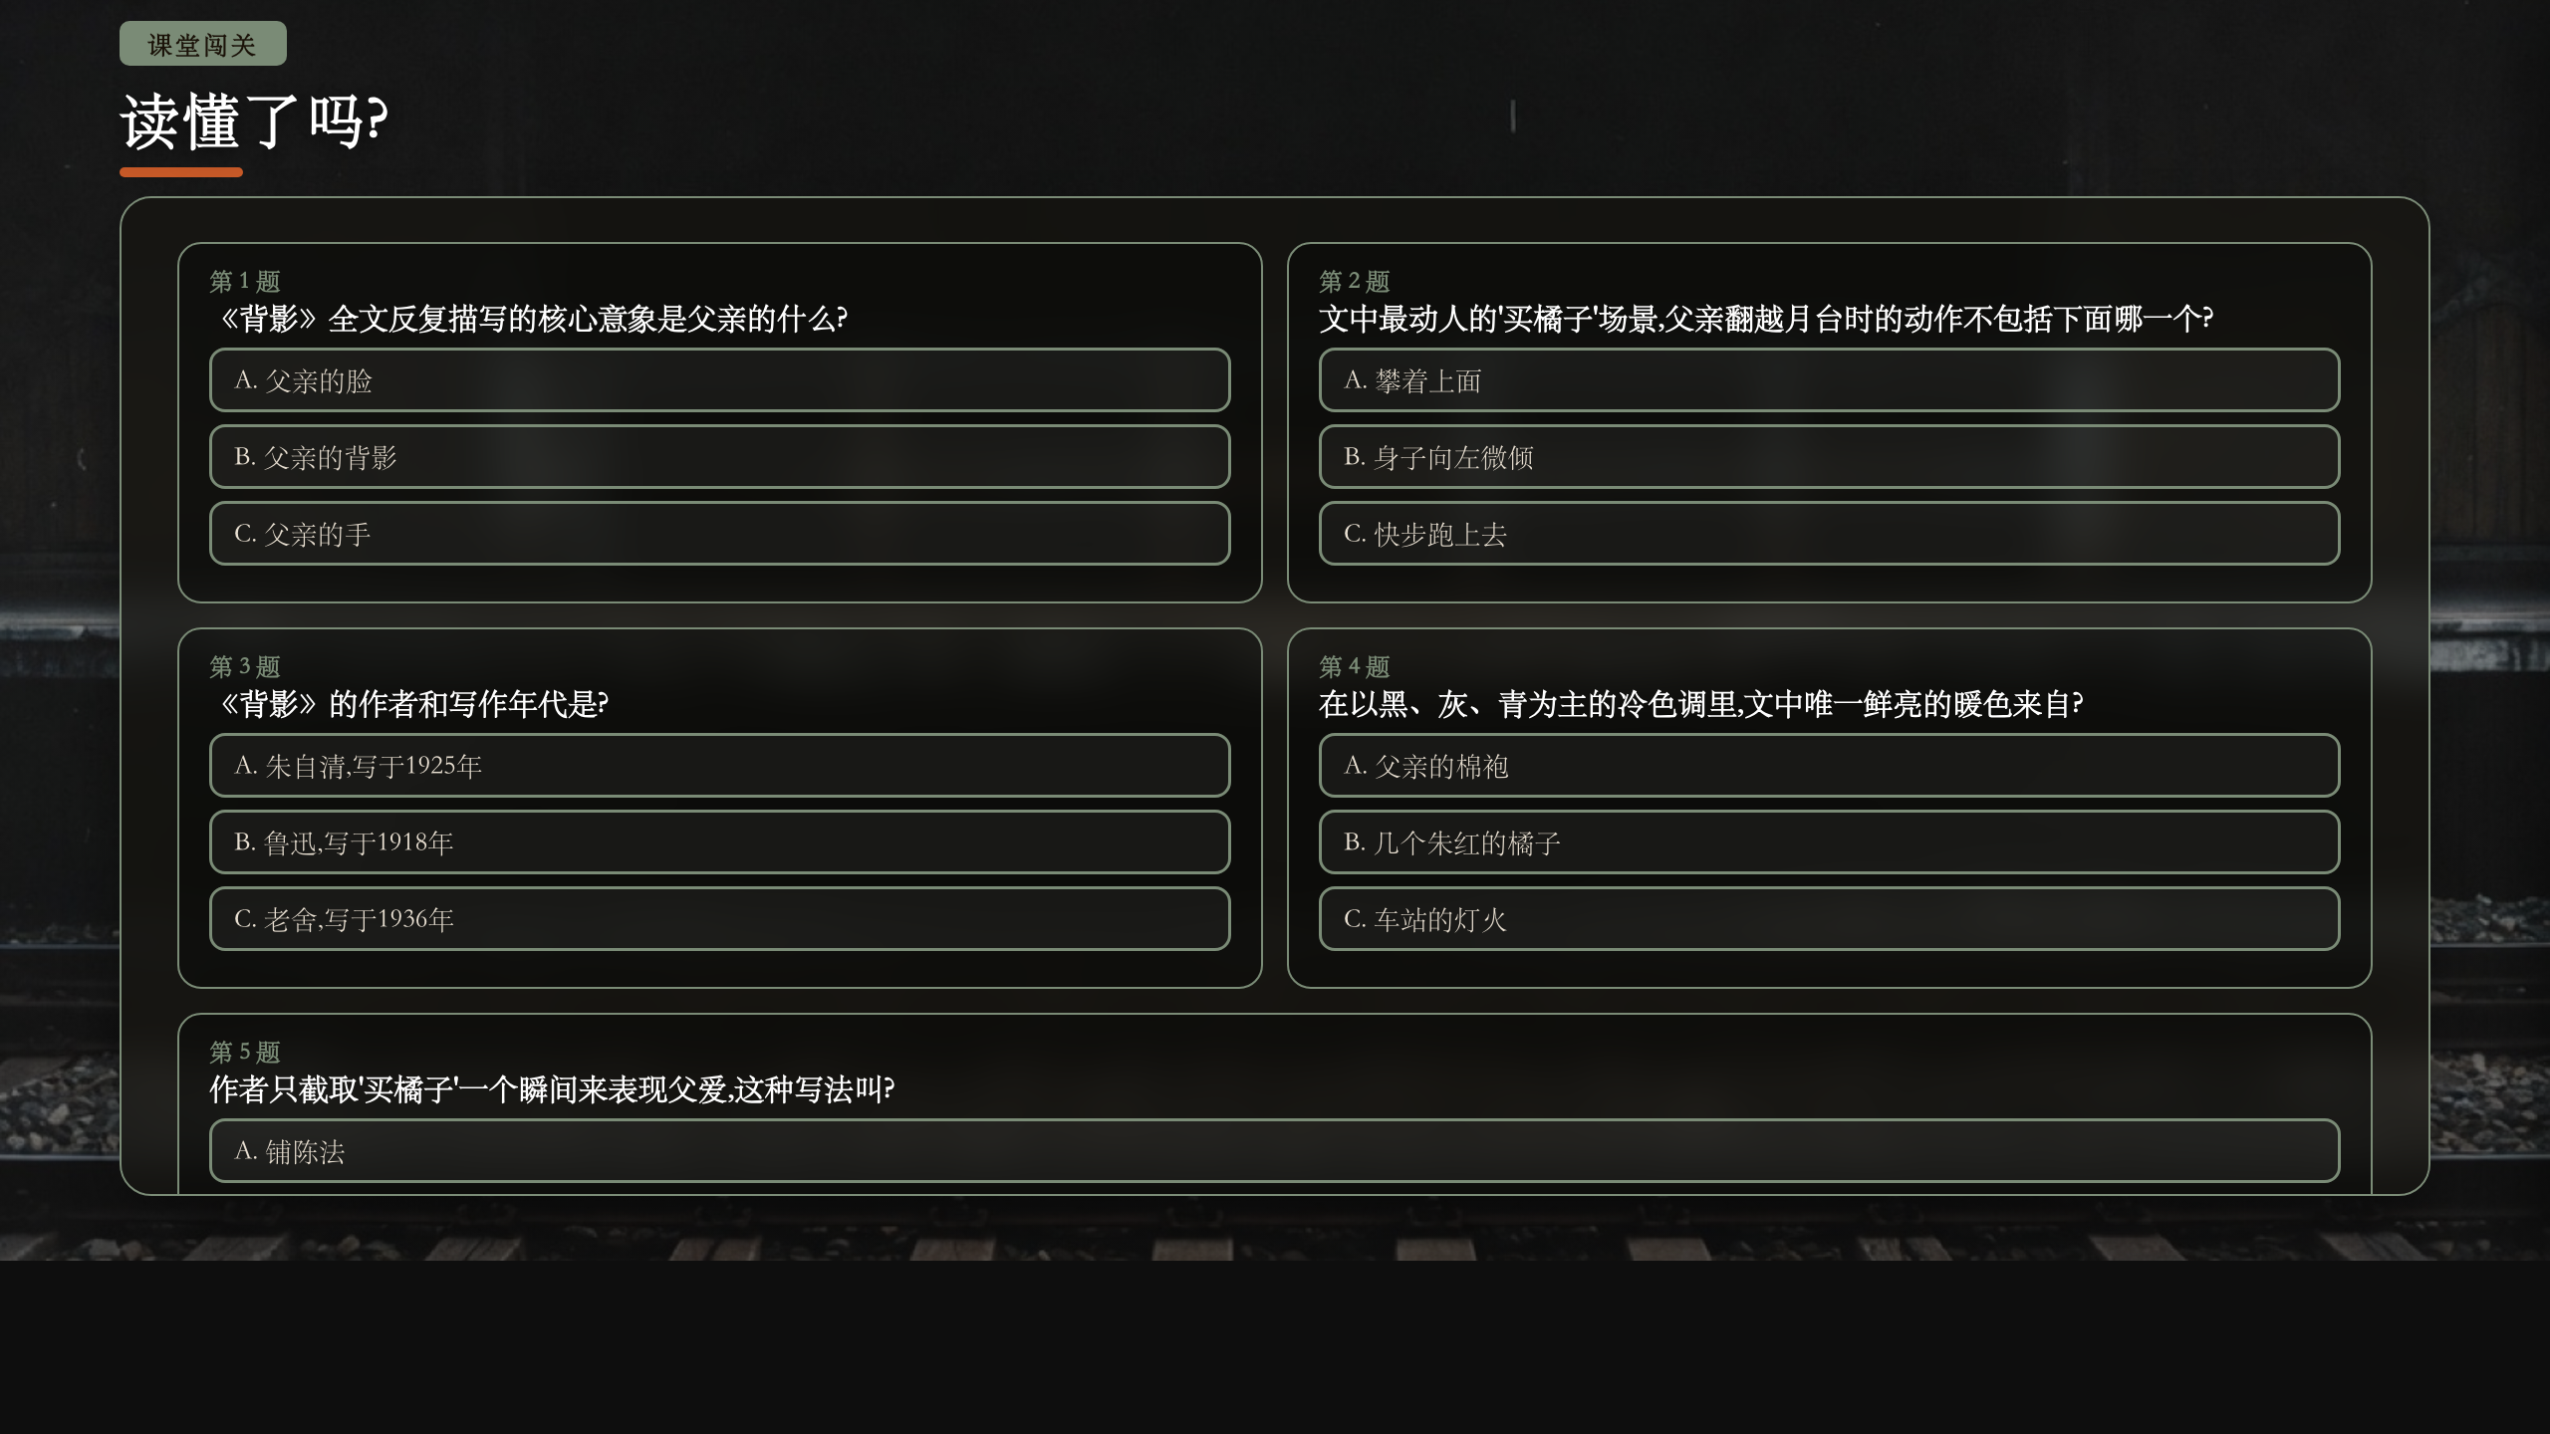
课堂闯关
▶ 课件第 9 页
检测理解与迁移
背影 · 墨黑旧照片底色上,只为一只橘
P.7

Slide 8
板书
背影
· 线索·背影:四见背影:开篇难忘→买橘攀爬→别后目送→泪光重现;一线串全文。
· 暗线·四次落泪:悲家境→感背影→惜别离→念父恩;泪随情起伏,层层加深。
· 手法·截取·反差·克制:截取买橘一瞬(以小见大);黑白冷调中一点橘红(冷暖反差);朴素白描不煽情(含蓄克制)。
背影 · 墨黑旧照片底色上,只为一只橘
P.8

Slide 9
作业
分层作业
必做
背诵并默写'我看见他戴着黑布小帽……我的泪很快地流下来了'这一段,圈出其中表现父亲吃力的动词,在旁批注它们的表达效果。
实践
回忆并记录一个你父母'不说出口'的爱的细节(一个动作、一句叮咛、一样东西),仿照'截取法'写一段不少于150字的片段,做到不直接抒情、用细节说话。
挑战
对比阅读朱自清《背影》与汪曾祺《多年父子成兄弟》(或龙应台《目送》节选),从'父爱的表达方式'角度写一篇300字的小评论,谈谈含蓄式父爱与平等式亲情的不同。
背影 · 墨黑旧照片底色上,只为一只橘
P.9

